Slide 1
ZIKA VIRUS

Slide 2

CASE PREDIÇÃO
DE
ZIKA VIRUS
Equipe 8
2019
Equipe 4:
Fátima Vilela Candal
Everton Thiago Portela
Vinicius Gonçalves e Silva
Marcelo Zuntini

Slide 3



Título
Objetivo
Conteúdo 2
Desenvolver um modelo, capaz de predizer a incidência de ZIKA VIRUS, em cada município brasileiro, de acordo com históricos levantados no período de 2016.
1

Slide 4

Título
Objetivo
Relacionar demais indicadores que permitam explicar a dinâmica dos casos confirmados de Zica Vírus nos municípios com casos confirmados.
Com o objetivo alcançado, o modelo auxiliaria no planejamento de ações do setor da saúde em relação ao Zika Virus, em nível municipal.
O controle do Zika Virus está no Plano de ações estratégicas para o enfrentamento das Doenças Crônicas não Transmissíveis (DCNT) no Brasil.
Conteúdo 2
2

Slide 5
Bases utilizadas
Título
Base SAGE, com histórico de 2016:
Base de levantamento do SAGE (Sala de Apoio à Gestão Estratégica), com indicadores de casos de suspeita e confirmados de Zica Virus
http://sage.saude.gov.br/paineis/microcefalia/listaMicrocefalia.php?output=csv
Dados Pluviométricos:
Dados do INMET (Instituto Nacional de Meteorologia), de registro de Chuvas captados pelas estações de medição por todo o Brazil
http://www.inmet.gov.br/portal/index.php?r=bdmep/bdmep
Conteúdo 2
2

Slide 6
Bases utilizadas
Título
Atlas Brasil 2010
Senso de 2010 do Atlas Brasil (Atlas do Desenvolvimento Humano do Brasil), com indicadores socioeconômicos por município de todo o Brasil.
http://www.atlasbrasil.org.br/2013/data/rawData/atlas2013_dadosbrutos_pt.xlsx
Google Trends
Dados de pesquisas feitas no Google referentes ao assunto Zica Virus.
Consulta exemplo:
https://trends.google.com.br/trends/explore?q=%2Fm%2F080m_5j&geo=BR
Conteúdo 2
2

Slide 7
Ferramentas Utilizadas
Título
Jupyter notebook
Bibliotecas R
gtrendsR
Bibliotecas Python
Scikit learn
Numpy
BeautifulSoup
Pandas
Pickle
Glob
OS
Conteúdo 2
2

Slide 8
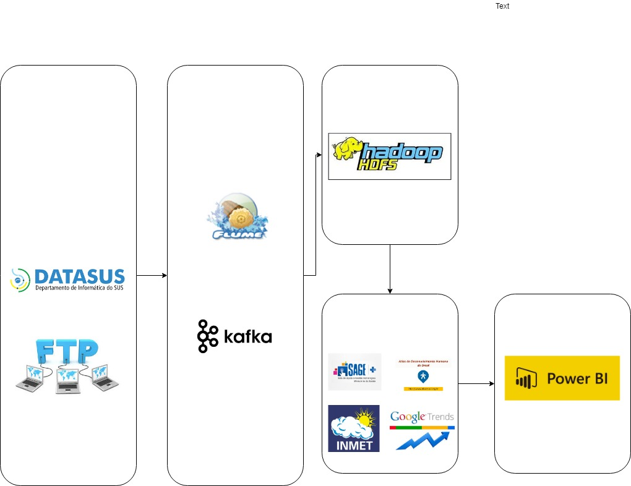
Arquitetura

Slide 9
O modelo
Título
Conteúdo 2
2

Slide 10
Seleção de variáveis
Título
Variáveis selecionadas
Xxxxxx
Xxxxxx
Xxxxxx
xxxxxxx
Conteúdo 2
2

Slide 11
Predição do fator de incidência
Título
Modelos Mínimo Assertividade Modelo acima Assertividade
Conteúdo 2
2

Slide 12
Resultados
Título
Conteúdo 2
2

